Slide 1
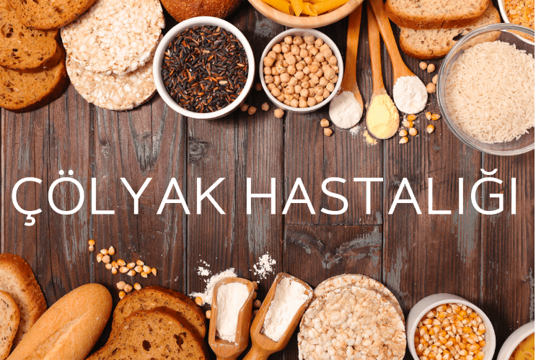

Slide 2
Çölyak hastalığı genetik yatkınlığı olan bireylerin diyetle buğday, arpa, çavdar ve yulafta bulunan gluten proteini alımı sonrası ortaya çıkan ince bağırsak hasarı sonucunda gelişen bir sindirim sistemi hastalığıdır.
ÇÖLYAK BULAŞICI BİR HASTALIK DEĞİLDİR!!!
ÇÖLYAK HASTALIĞI HER YAŞTA ORTAYA ÇIKABİLİR!!!

Slide 3

BELİRTİLERİ
  İshal
  Kusma ve bulantı
  Büyüme geriliği
  Zayıflık
  Kilo kaybı
  Kabızlık
  Karın ağrısı
  Kansızlık
  Boy kısalığı
  Karın şişliği

Slide 4
Çölyak hastalığı yıllarca belirti vermeden ilerleyebilir.
Çölyak hastalığı gelişim bozukluklarına sebep olabilir.
Çölyak hastalığı özel kan tahlilleri ve endoskopi ile alınan ince bağırsak biyopsisi sonucu anlaşılır.
Çölyak hastalığının tek tedavisi ömür boyu glutensiz diyettir.
Çölyak hastalarına gluten içeren besinin çok az miktarı bile zarar verebilir.

Slide 5
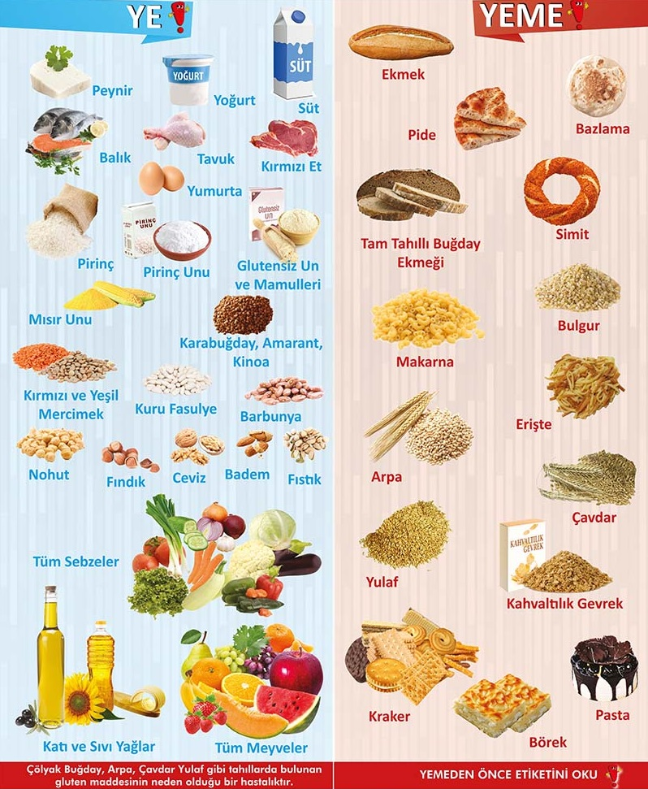

Slide 6
Gluten günlük hayatta besin endüstrisi dışında ilaç ve kozmetik, temizlik malzemeleri, oyun hamurları gibi ürünlerde bulunabilen bir maddedir.
Çölyak hastalığı bulunan öğrenciler için yemek hazırlanan malzemeler ayrı olmalı veya normal kullanılan malzemeler temizlenip kullanılmalıdır. Gluten içermeyen besinler etiketlenmelidir.
Okullarda Yiyecek ve İçecek Standartlarında glutensiz besinler için MAVİ renk uygun görülmüştür.

